Slide 1
AJAX
Async JavaScript And XML

Slide 4
用 JS 发请求和收响应
这就是 AJAX 的全部内容

Slide 5
背景
AJAX 是浏览器上的功能
浏览器可以发请求，收响应
浏览器在 window 上加了一个 XMLHttpRequest 函数
用这个构造函数(类)可以构造出一个对象
JS 通过它实现发请求，收响应
准备一个服务器
使用 server.js 作为我们的服务器
下载或复制代码即可用 node server.js 8888 启动
添加 index.html / main.js 两个路由

Slide 6
挑战1
加载 CSS
以前我们用 <link rel=stylesheet href="1.css"/>
今天请用 AJAX 加载 CSS
四个步骤
创建 HttpRequest 对象（全称是 XMLHttpRequest）
调用对象的 open 方法
监听对象的 onload & onerror 事件
——专业前端会改用 onreadystatechange 事件
——在事件处理函数里操作 CSS 文件内容
调用对象的 send 方法（发送请求）
——具体代码请打开 MDN 用 CRM 大法搞定

Slide 7
挑战2
加载 JS
以前我们用 <script src="2.js"></script>
今天请用 AJAX 加载 JS
四个步骤
创建 HttpRequest 对象（全称是 XMLHttpRequest）
调用对象的 open 方法
监听对象的 onreadystatechange 事件
——在事件处理函数里操作 JS 文件内容
调用对象的 send 方法（发送请求）
——具体代码请打开 MDN 用 CRM 大法搞定

Slide 8
挑战3
加载 HTML
以前我们不会加载 3.html
四个步骤
创建 HttpRequest 对象（全称是 XMLHttpRequest）
调用对象的 open 方法
监听对象的 onreadystatechange 事件
——在事件处理函数里操作 HTML 文件内容
调用对象的 send 方法（发送请求）
——具体代码请打开 MDN 用 CRM 大法搞定

Slide 9
挑战4
加载 XML
以前我们不会加载 4.xml
四个步骤
创建 HttpRequest 对象（全称是 XMLHttpRequest）
调用对象的 open 方法
监听对象的 onreadystatechange 事件
——在事件处理函数里操作 responseXML
调用对象的 send 方法（发送请求）
——具体代码请打开 MDN 用 CRM 大法搞定

Slide 10
总结
HTTP 是个框，什么都能往里装
可以装 HTML、CSS、JS、XML……
记得设置正确的 Content-Type，这是好习惯
只要你知道怎么解析这些内容，就可以使用这些内容
解析方法
得到 CSS 之后生成 style 标签
得到 JS 之后生成 script 标签
得到 HTML 之后使用 innerHTML 和 DOM API
得到 XML 之后使用 responseXML 和 DOM API
不同类型的数据有不同类型的解析办法

Slide 11
新的挑战
加载 JSON……
等下，什么是 JSON？
JavaScript Object Notation
嗯？名字里怎么有个 JavaScript

Slide 12
JSON 是一门语言
跟 HTML、CSS、XML、JS 一样，是一门独立的语言

Slide 13
JSON 不是编程语言 是标记语言
跟 HTML、XML、Markdown 一样，用来展示数据

Slide 14
JSON 很简单
中文官网
一页纸就说明了 JSON 的所有语法
你会看铁轨图就会用 JSON
支持的数据类型
string - 只支持双引号，不支持单引号和无引号
number - 支持科学记数法
bool - true 和 false
null - 没有 undefined
object
array
就这六种，注意跟 JS 的七种数据类型区别开来
不支持函数，不支持变量(所以也不支持引用)

Slide 15
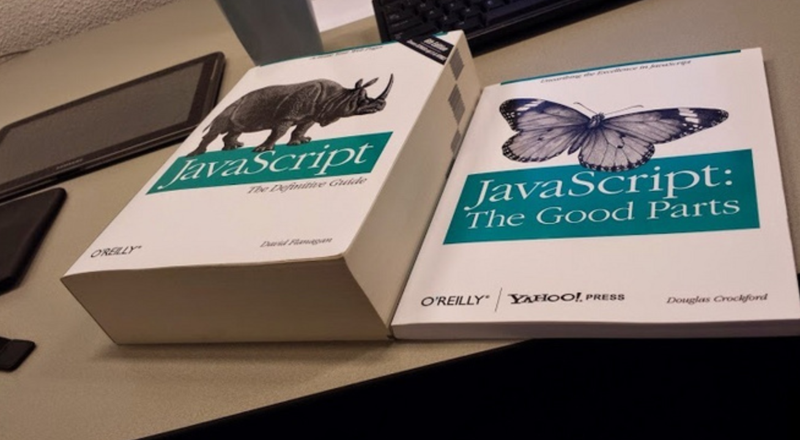


JSON 借(chao)鉴(xi) JS
JS 垃圾！
我写了一本《JS语言精粹》！
我还照着 JS 发明了一门
标记语言，那就是JSON！
你年纪大
你发型更强
你说得对
本页内容纯属虚构

Slide 16
挑战5
加载 JSON
我们需要加载 5.json
四个步骤
创建 HttpRequest 对象（全称是 XMLHttpRequest）
调用对象的 open 方法
监听对象的 onreadystatechange 事件
——在事件处理函数里使用 JSON.parse
调用对象的 send 方法（发送请求）
——具体代码请打开 MDN 用 CRM 大法搞定

Slide 17
window.JSON
JSON.parse
将符合 JSON 语法的字符串转换成 JS 对应类型的数据
JSON 字符串 => JS 数据
由于 JSON 只有六种类型，所以转成的数据也只有6种
如果不符合 JSON 语法，则直接抛出一个 Error 对象
一半用 try catch 捕获错误
JSON.stringify
是 JSON.parse 的逆运算
JS 数据 => JSON 字符串
由于 JS 的数据类型比 JSON 多，所以不一定能成功
如果失败，就抛出一个 Error 对象

Slide 18
综合应用
加载分页

Slide 19
加载列表
需求
用户打开页面，看到第一页数据
用户点击下一页，看到第二页数据
用户点击下一页，看到第三页数据
用户点击下一页，提示没用更多了
优化点
能不能在点击第三页的时候就禁用下一页按钮

Slide 20
课后作业
我已经写好 server.js
你直接复制课程网页中提供的 server.js 到本地使用
实现五个挑战
用 AJAX 加载 CSS，并使其生效
用 AJAX 加载 JS ，并使其执行
用 AJAX 加载 HTML， 并使其出现在页面中
用 AJAX 加载 XML，并获取其节点内容
用 AJAX 加载 JSON，并将其转为对象
可选：用 AJAX 模拟分页操作
写好代码后上传 GitHub 然后回复给我

